Slide 1
Hur får vi flera tävlingsspelare till våra klubbar?
Distriktstävlingsledarträff 2012
Micke Melander

Slide 2
Definiera begreppet
Vi har Brons, Silver och Guldtävlingar i vårt utbud av tävlingar.
Med 27 000 medlemmar spelar ungefär 4 000 av dem på något sätt en silver- eller guldtävling.
Detta är ungefär samma siffra eller tom något
lägre än då vi hade 14 000 medlemmar.

Slide 3
Tävlingsklasser
Bronstävlingar
Silvertävlingar
Guldtävlingar
Vår och Höstsilver
Partävling
Lagtävling
Individuellt
Samt att HCP finns i Bronstävlingarna!
Den normale medlemmen spelar brons- ”par”tävling på sin klubb en eller två gånger i veckan.
Det är då Barometer- eller partävling och antingen med eller utan handicap-beräkning.

Slide 4
Påstående
Vi vill få fler spelare som ställer upp och kvalar i SM/DM par respektive lag.
Vi vill få fler spelare som spelar silvertävlingar.
Vi vill få fler spelare som spelar guldtävlingar.
MEN är det verkligen vad vi och vad våra medlemmar vill, vem bestämmer att det är rätt?
Våra medlemmar säger:
De är så bra där borta – det är inget för oss.
Det är ”otrevligt” – därför att vi inte kallar det ”trivselbridge”.
Jag har inget där att göra för jag är inte så bra.
Neee – det håller ju på hela dagen, det vill inte jag.
Men det är ju inte på vår klubb, då måste jag ju åka…
Det är så dyrt…
Anledningarna är många, och oftast har de ingen som helst relevans. Därför att någon Har ”tutat” i dem ”sanningen”…
Vad är tävlingsbridge?

Slide 5
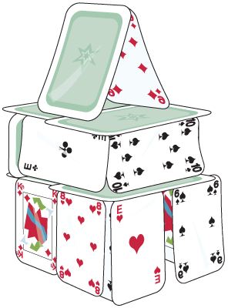
Riksidrottsförbundet
En återkommande synpunkt på fler punkter än den viktigaste politiska frågan var att FSB skulle ansöka om medlemskap i RF.
Är detta något som skulle bidraga till en ökad tävlingsbridge?

Slide 6
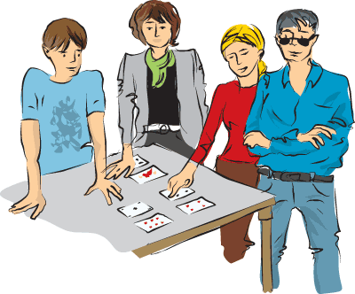
Tävlingar och Tempo
En annan punkt som framkom i diskussionerna som kan vara intressant är förhållandet att ”de yngre” vill snabbt gå framåt. * Snabba kurser
* Kortare tävlingar
* Högre tempo
Är detta något som bidrar till en ökad tävlingsbridge?

Slide 7
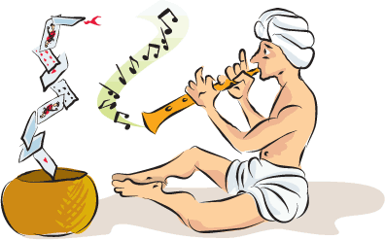
5-punkts program - grupparbete
I oktober 2013 kommer det bli riksstämma. FSB styrelse kommer sannolikt föreslå ett fempunktsprogram för att få fler ”tävlingsspelare”.
Vad tycker du att förbundet, distriktet och klubben ska göra för att få fler av våra medlemmar att ta det steget?
Samt vem har det yttersta ansvaret för varje punkt?

Slide 8
Intressanta syn-punkter och vinklar
Bort med begreppet ”trivselbridge”
Bättre guide om tävlingsupplägg till funktionärer och spelare
Lära ut och popularisera klubbmatcher
Mera fyrmanna – är Stena Line Cup en inkörsport?
Paketera och marknadsföra – göra allt mycket proffsigare utanför klubben med allt från mat till sidoaktiveteter
Varva in tävlingar redan från start i kurserna
Dedikerade spelkvällar efter kurs med mentorskap
Utökad förbundssupport för tävlingar till klubbarna

